Slide 1
파일 업로드
7

Slide 2
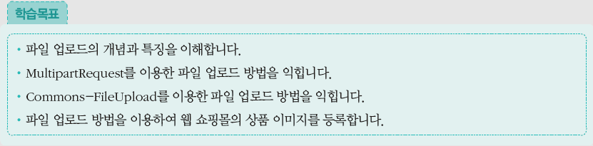
1
파일 업로드의 개요
2
MultipartRequest를 이용한 파일 업로드
3
Common-FileUpload를 이용한 파일 업로드
4
[웹 쇼핑몰] 상품 이미지 등록하기

Slide 3
1. 파일 업로드의 개요
파일 업로드(file upload)
웹 브라우저에서 서버로 파일을 전송하여 서버에 저장하는 것
서버로 업로드할 수 있는 파일
텍스트 파일, 바이너리 파일, 이미지 파일, 문서 등 다양한 유형이 있음
웹 브라우저에서 서버로 파일을 전송하기 위해J SP 페이지에 폼 태그 사용
전송된 파일을 서버에 저장하기 위해 오픈 라이브러리 이용

Slide 4
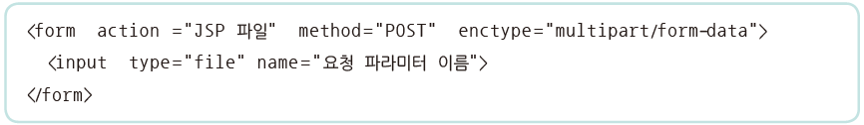
1. 파일 업로드의 개요
파일 업로드를 위한 JSP 페이지
웹 브라우저에서 서버로 파일을 전송하기 위해 JSP 페이지에 폼 태그를 작성할 때 몇 가지 중요한 규칙
form 태그의 method 속성은 반드시 POST 방식으로 설정
form 태그의 enctype 속성은 반드시 multipart/form-data로 설정
form 태그의 action 속성은 파일 업로드를 처리할 JSP 파일로 설정
파일 업로드를 위해 input 태그의 type 속성을 file로 설정
만약 여러 파일을 업로드하려면 2개 이상의 input 태그를 사용하고 name 속성에 서로 다른 값을 설정

Slide 5
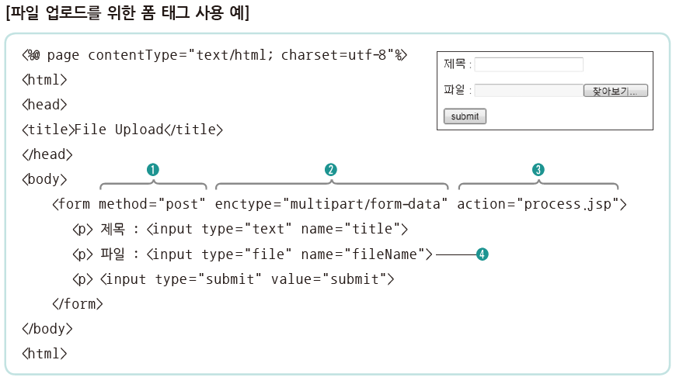
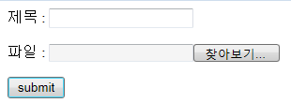
1. 파일 업로드의 개요

Slide 6
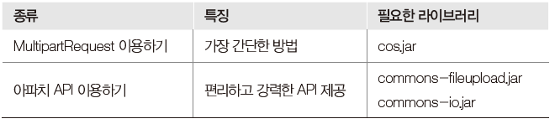
1. 파일 업로드의 개요
파일 업로드 처리 방법
단순한 자바 코드로 작성하여 처리할 수 없어 오픈 라이브러리인 cos.jar나 commonsfileupload.jar를 사용해야 함
파일 업로드 처리 방법

Slide 7
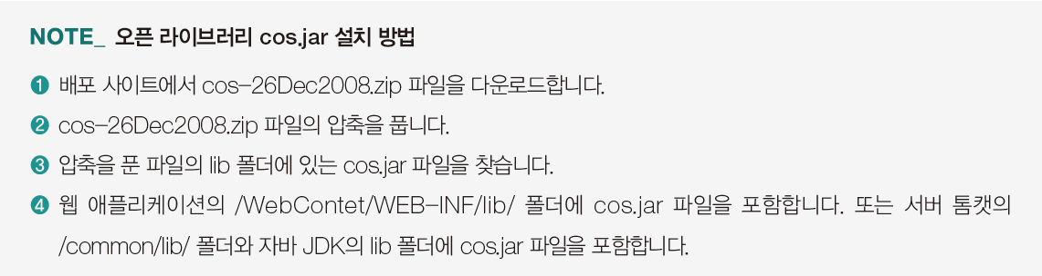
2. MultipartRequest를 이용한 파일 업로드
MultipartRequest
웹 페이지에서 서버로 업로드되는 파일 자체만 다루는 클래스
웹 브라우저가 전송한 multipart/form-data 유형과 POST 방식의 요청 파라미터 등을 분석한 후 일반 데이터와 파일 데이터를 구분하여 파일 데이터에 접근
한글 인코딩 값을 얻기 쉽고, 서버의 파일 저장 폴더에 동일한 파일명이 있으면 파일명을 자동으로 변경
오픈 라이브러리 cos.jar를 배포 사이트에서 직접 다운로드해서 사용
배포 사이트: http://www.servlets.com/cos/
다운로드 파일: cos-26Dec2008.zip
JSP 페이지에 page 디렉티브 태그의 import 속성을 사용하여 패키지 com.oreilly.servlet.*을 설정

Slide 8
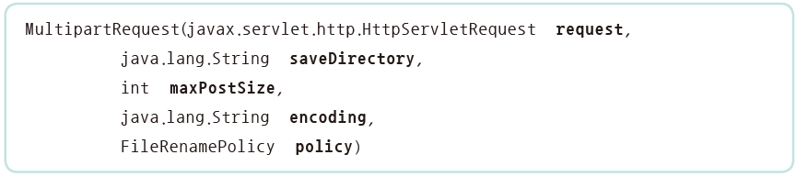
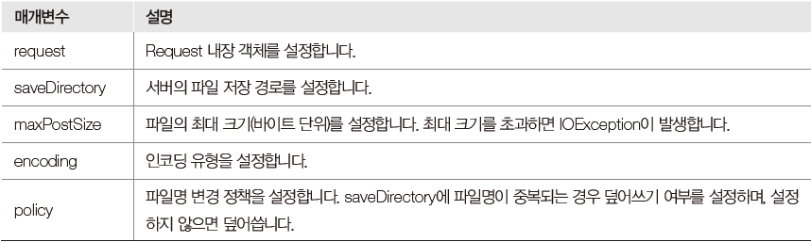
2. MultipartRequest를 이용한 파일 업로드
MultipartRequest 클래스 생성
MultipartRequest 생성자의 매개변수

Slide 9
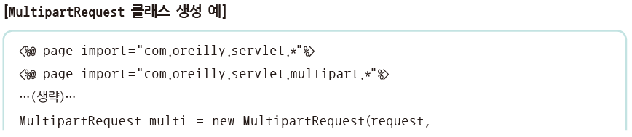

2. MultipartRequest를 이용한 파일 업로드

Slide 10
2. MultipartRequest를 이용한 파일 업로드
MultipartRequest 메소드
웹 브라우저에서 전송되는 요청 파라미터 중
일반 데이터는 getParameter( ) 메소드로 값을 받음
파일의 경우 getFileNames( ) 메소드를 이용하여 데이터를 받음

Slide 11
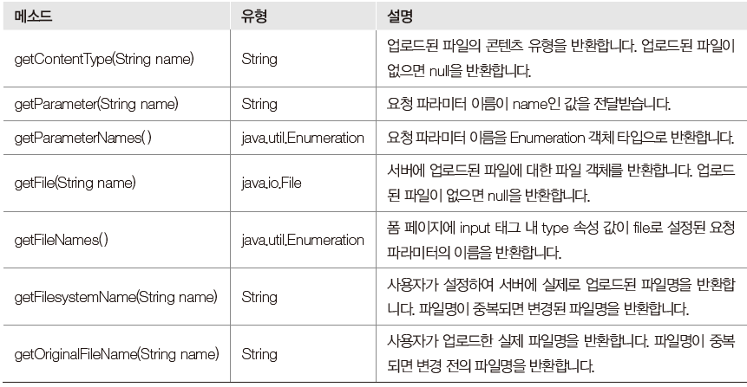
2. MultipartRequest를 이용한 파일 업로드
MultipartRequest 메소드의 종류

Slide 12
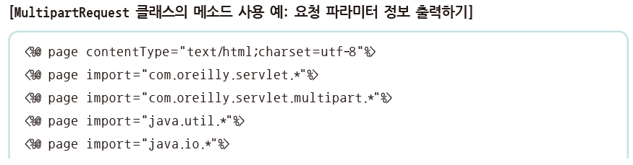
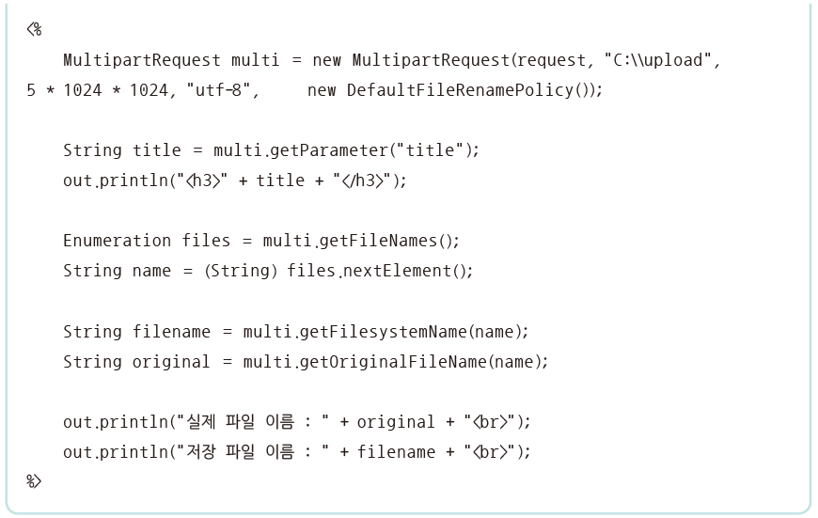
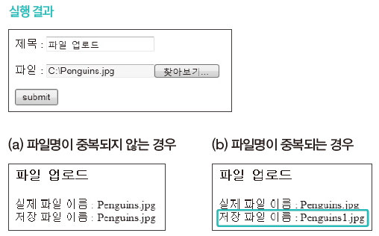
2. MultipartRequest를 이용한 파일 업로드

Slide 13
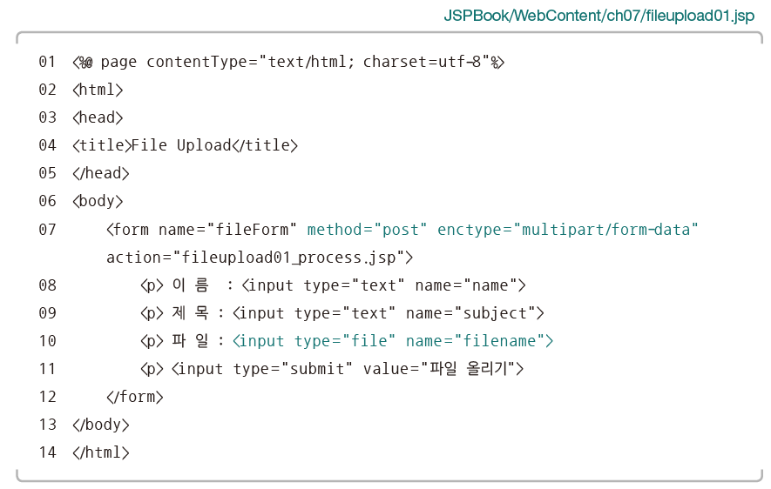
2. MultipartRequest를 이용한 파일 업로드
오픈 라이브러리 cos.jar 파일을 다운로드하여 /WebContent/WEB-INF/lib/ 폴더에 추가

Slide 14
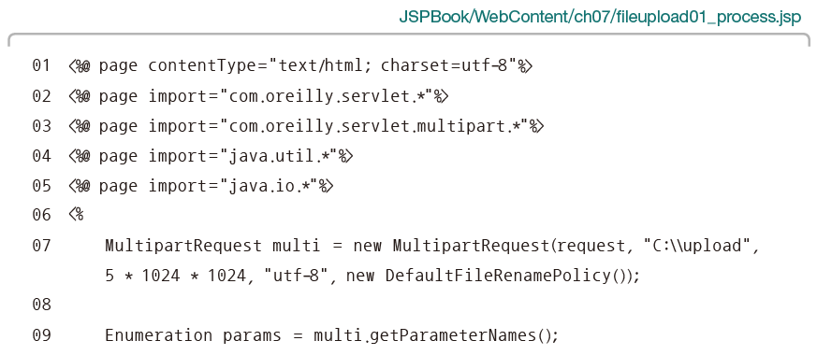
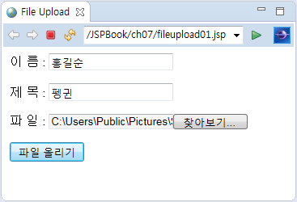
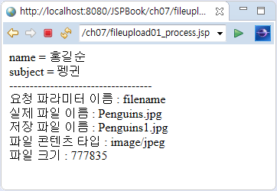
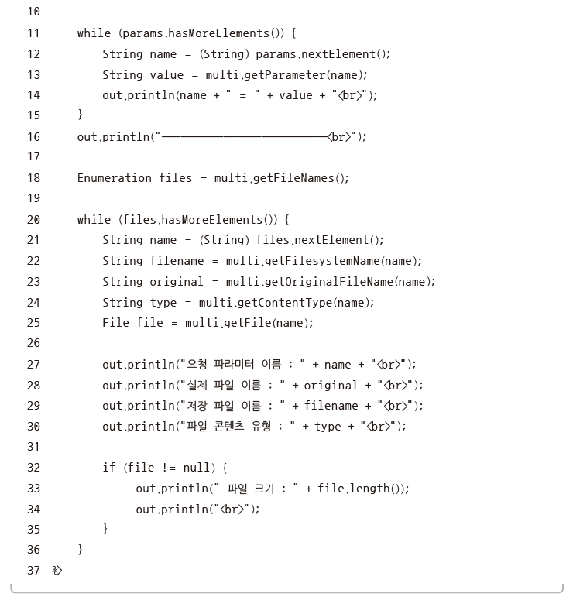
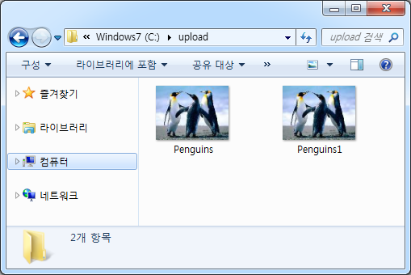
2. MultipartRequest를 이용한 파일 업로드

Slide 15
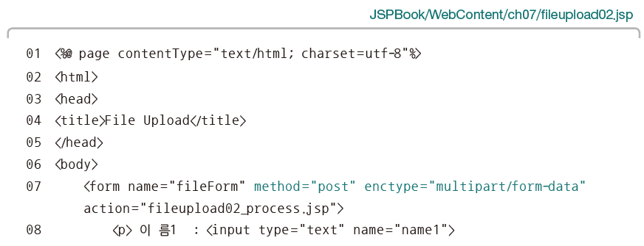
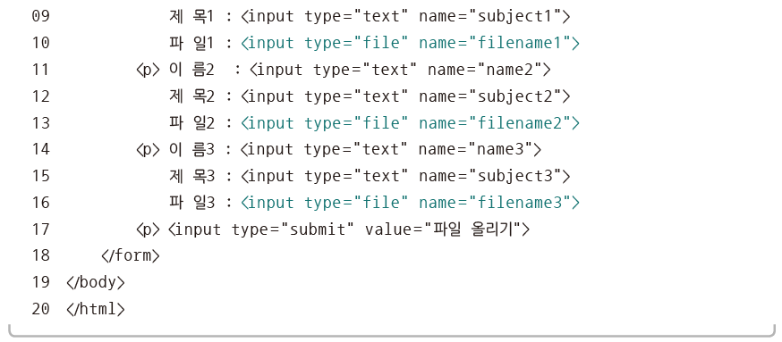
2. MultipartRequest를 이용한 파일 업로드

Slide 16
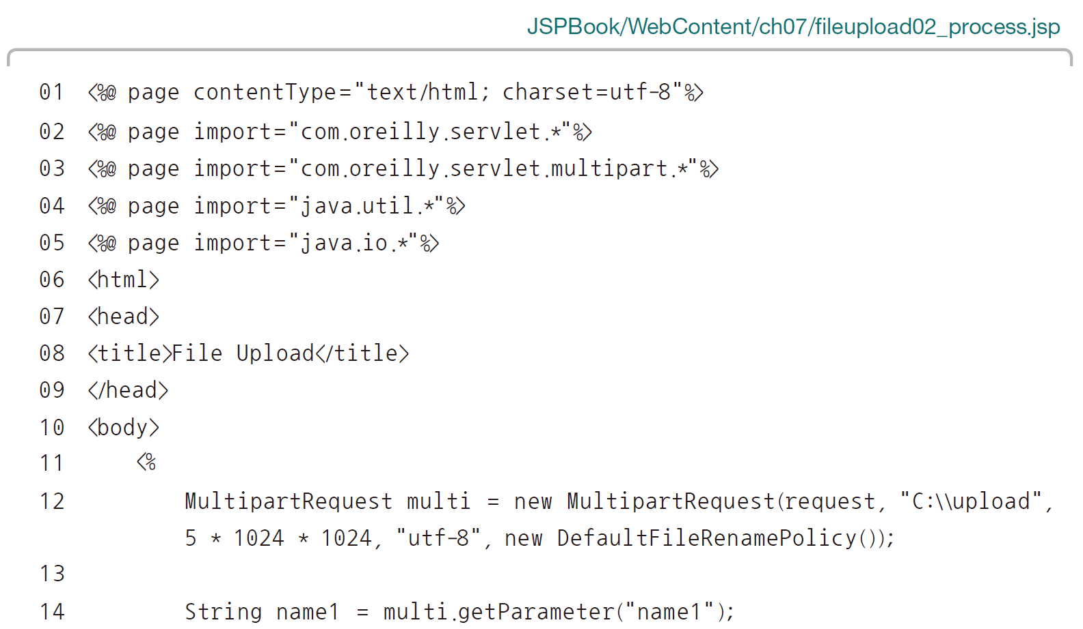
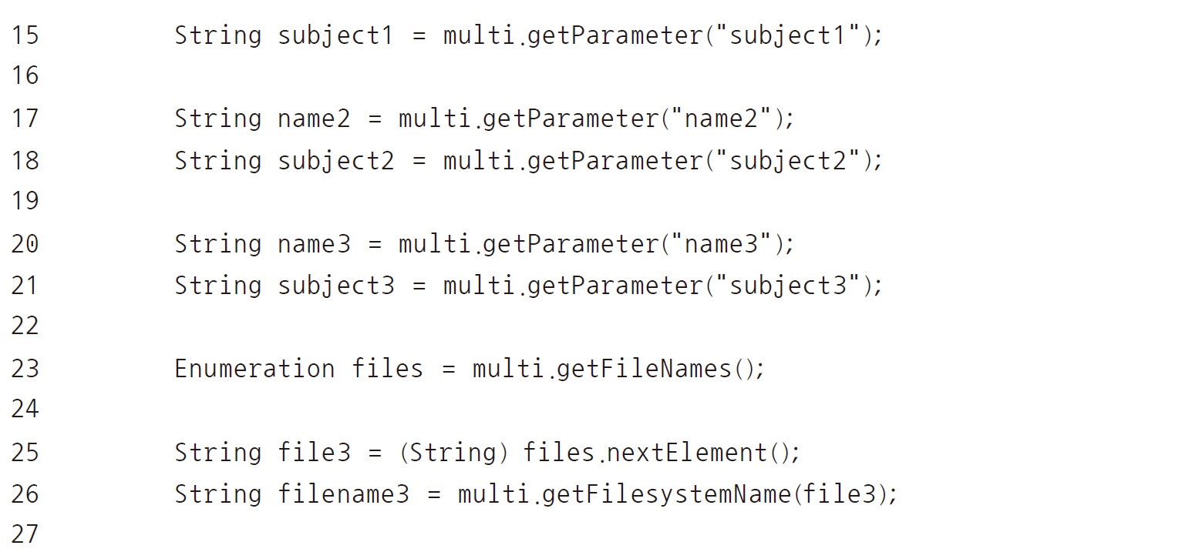
2. MultipartRequest를 이용한 파일 업로드

Slide 17
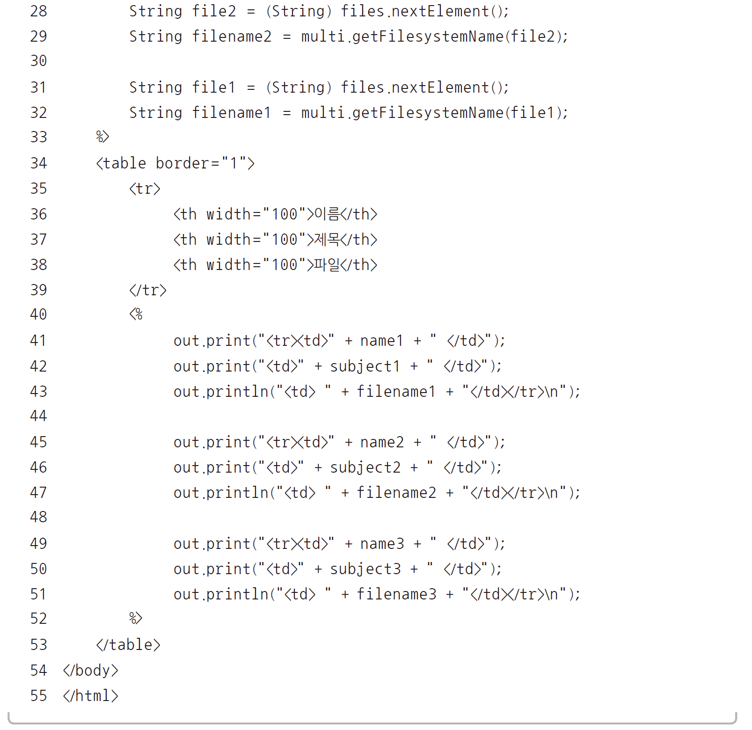
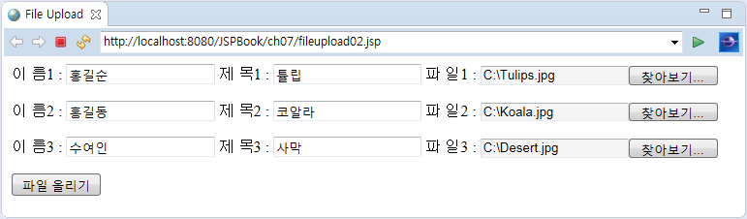
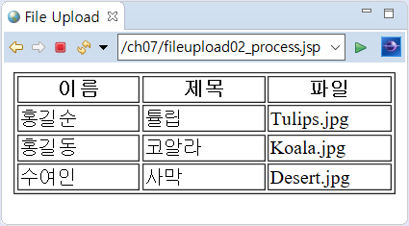
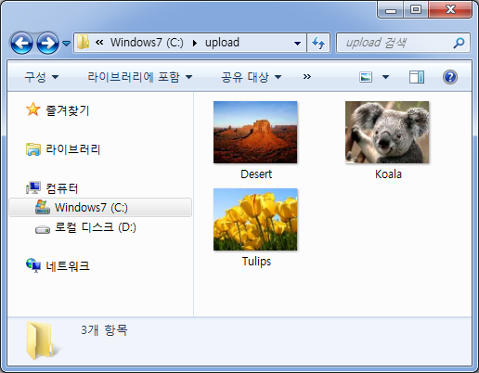
2. MultipartRequest를 이용한 파일 업로드

Slide 18
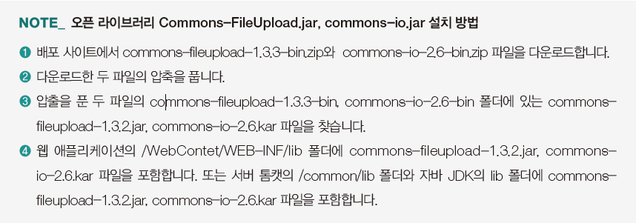
3. Commons-FileUpload를 이용한 파일 업로드
Commons-FileUpload
파일 업로드 패키지
서버의 메모리상에서 파일 처리가 가능하도록 지원
오픈 라이브러리 commons-fileupload.jar, commons-io.jar 파일을 배포 사이트에서 직접 다운로드해서 사용
배포 사이트: http://commons.apache.org/downloads/
다운로드 파일: commons-fileupload-1.3.3-bin.zip, commons-io-2.6-bin.zip
JSP 페이지에 page 디렉티브 태그의 import 속성을 사용하여 패키지 org.apache.commons.fileupload.*를 설정

Slide 19
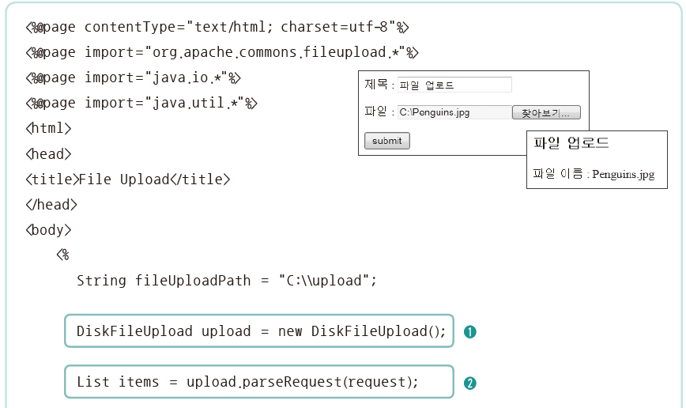
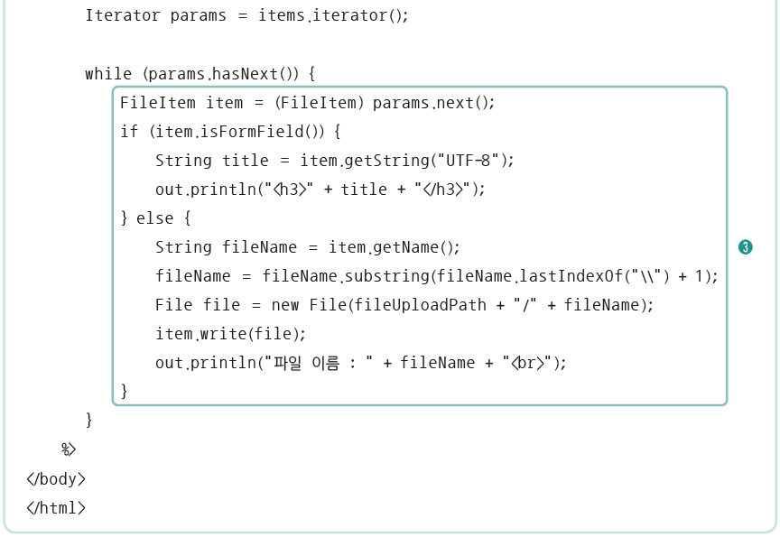
3. Commons-FileUpload를 이용한 파일 업로드

Slide 20
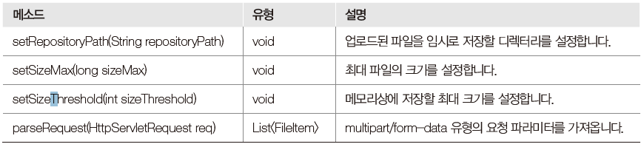
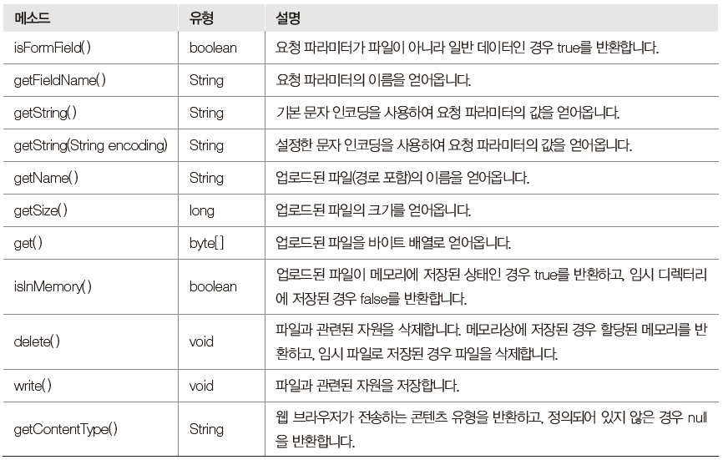
3. Commons-FileUpload를 이용한 파일 업로드
DiskFileUpload 클래스의 메소드
FileItem 클래스의 메소드

Slide 21
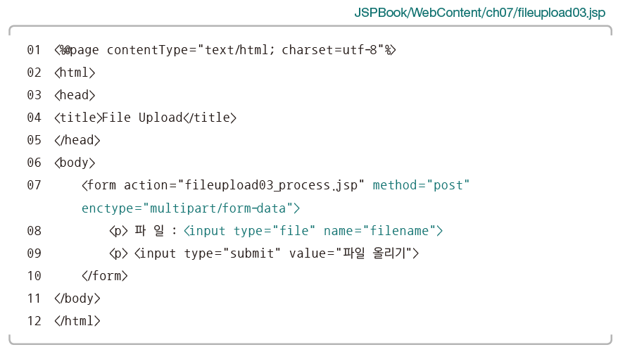
3. Commons-FileUpload를 이용한 파일 업로드

Slide 22
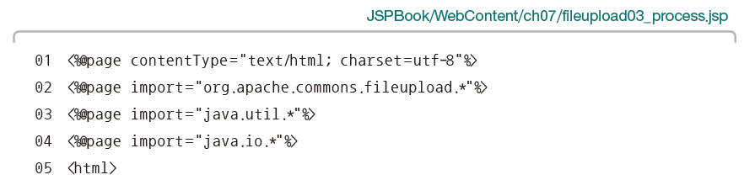
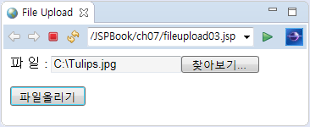
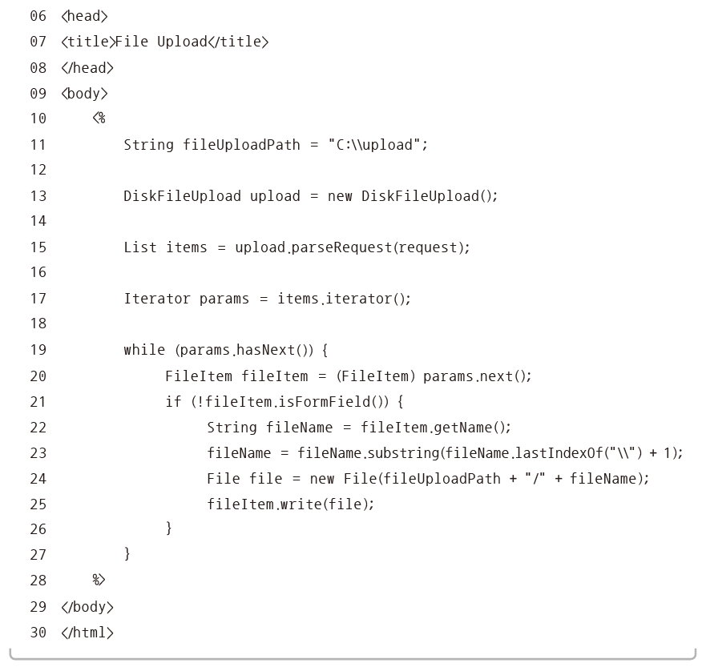
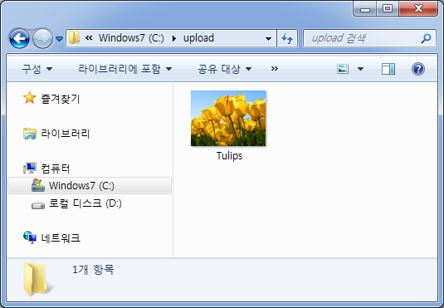
3. Commons-FileUpload를 이용한 파일 업로드

Slide 23
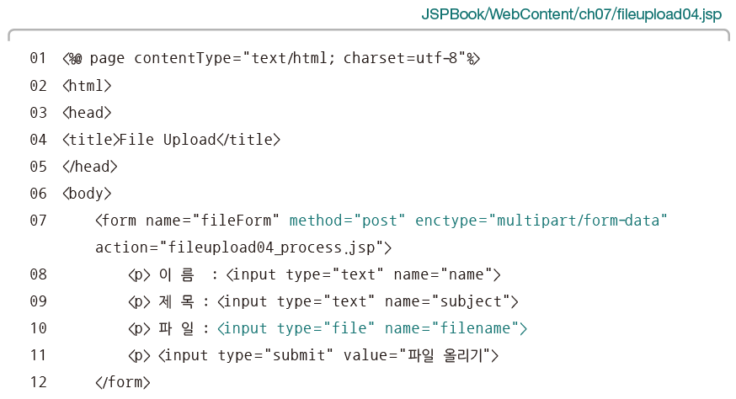
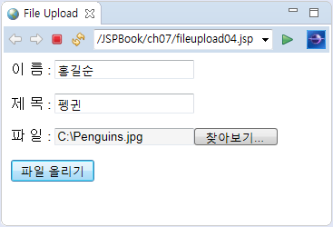

3. Commons-FileUpload를 이용한 파일 업로드

Slide 24
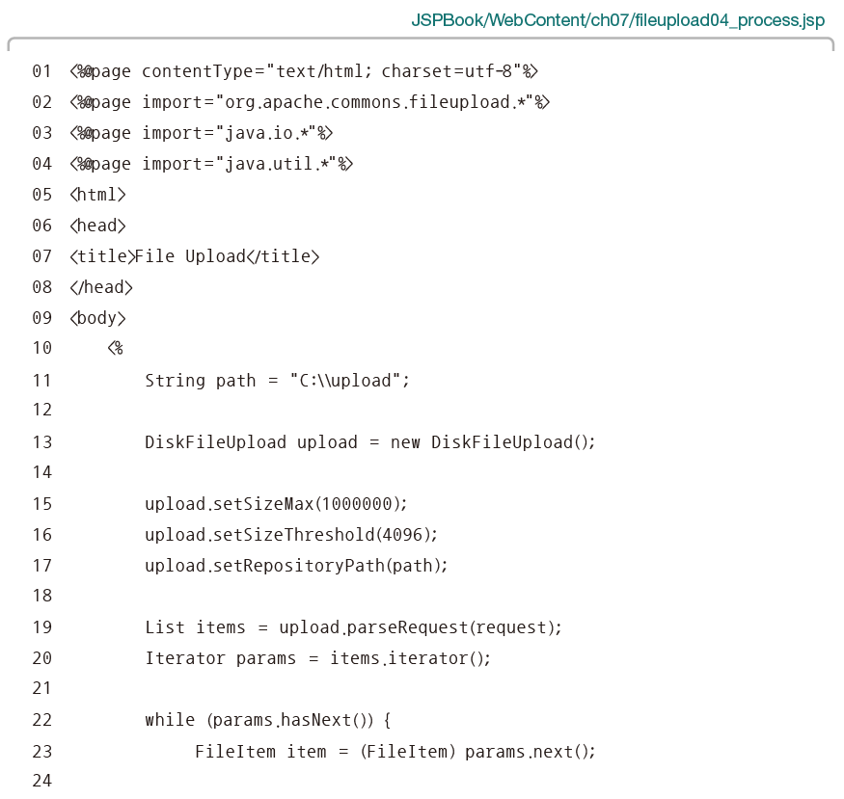
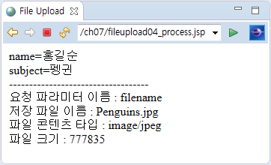
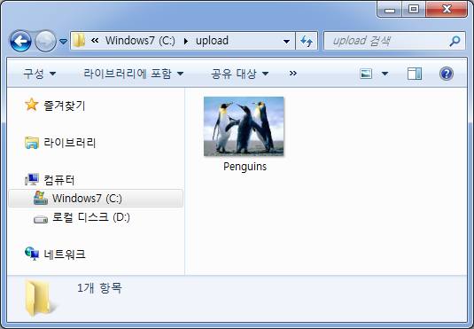
3. Commons-FileUpload를 이용한 파일 업로드

Slide 25
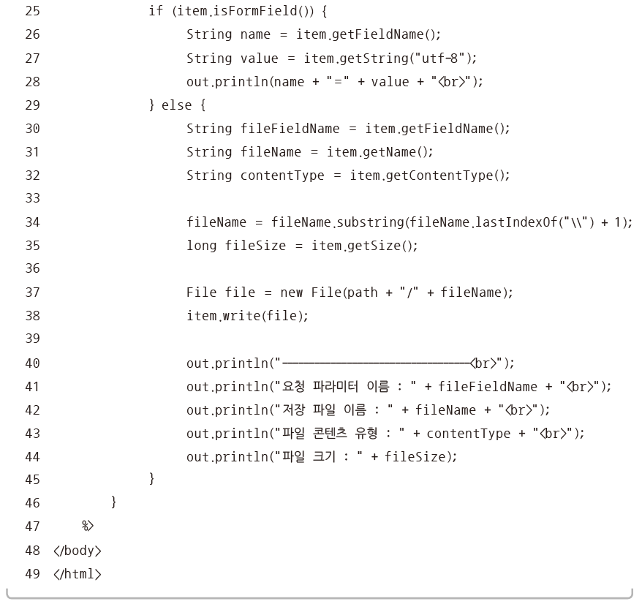
3. Commons-FileUpload를 이용한 파일 업로드

Slide 26
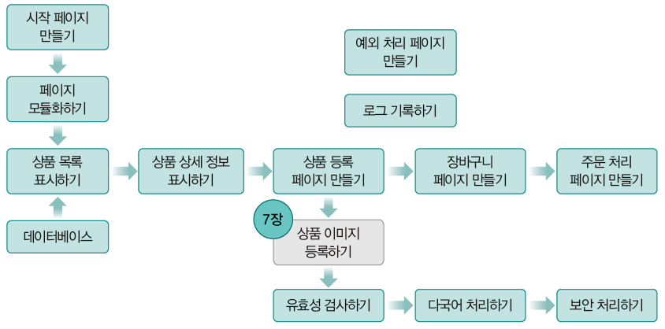
4. [웹 쇼핑몰] 상품 이미지 등록하기

Slide 27
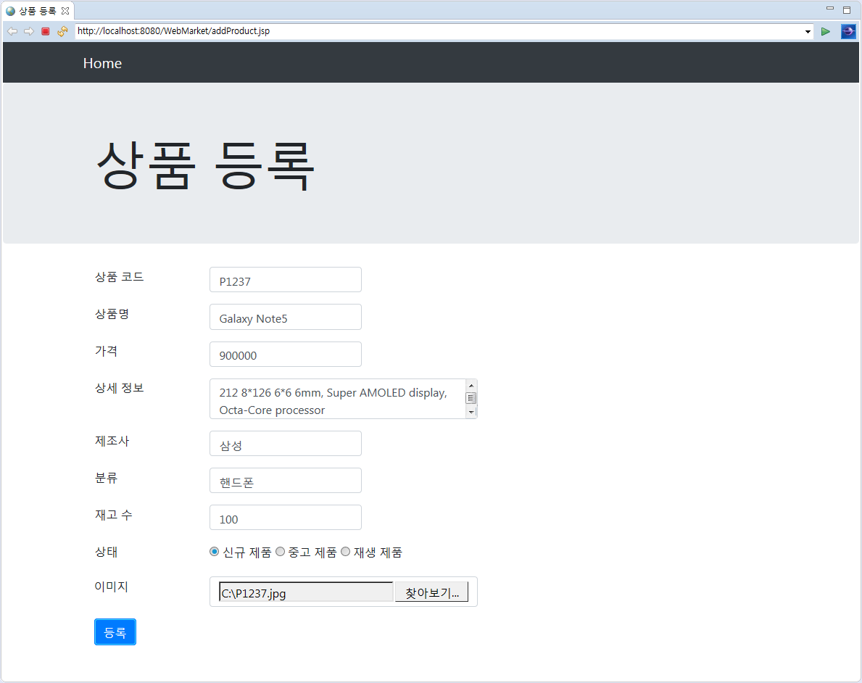
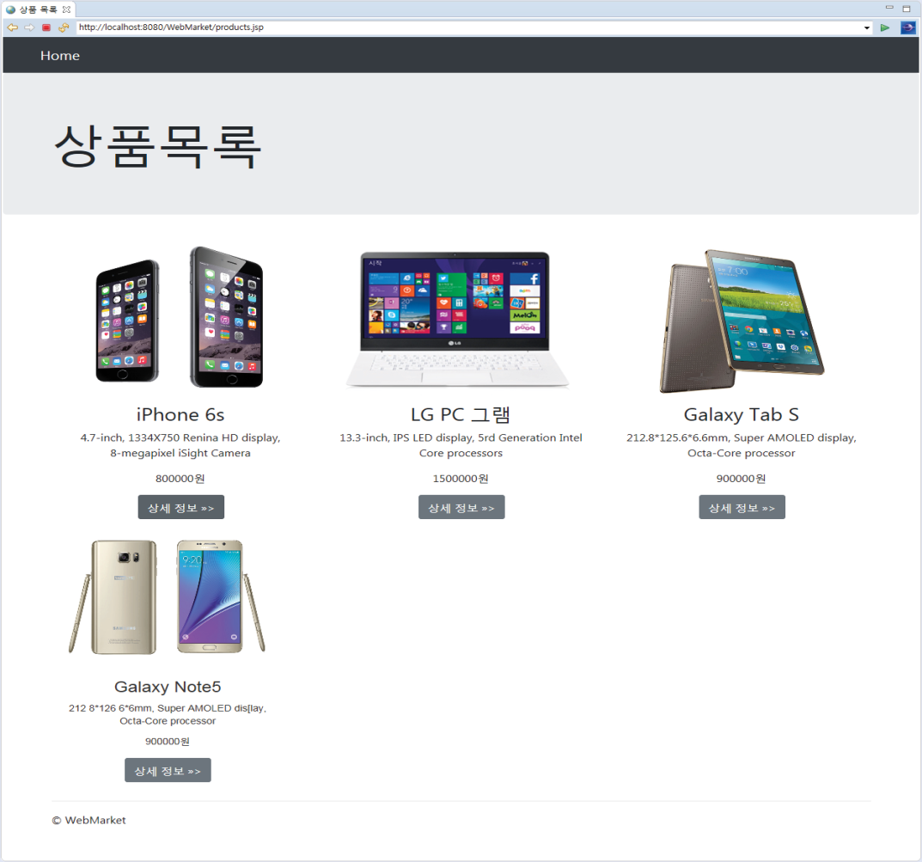
4. [웹 쇼핑몰] 상품 이미지 등록하기

Slide 28
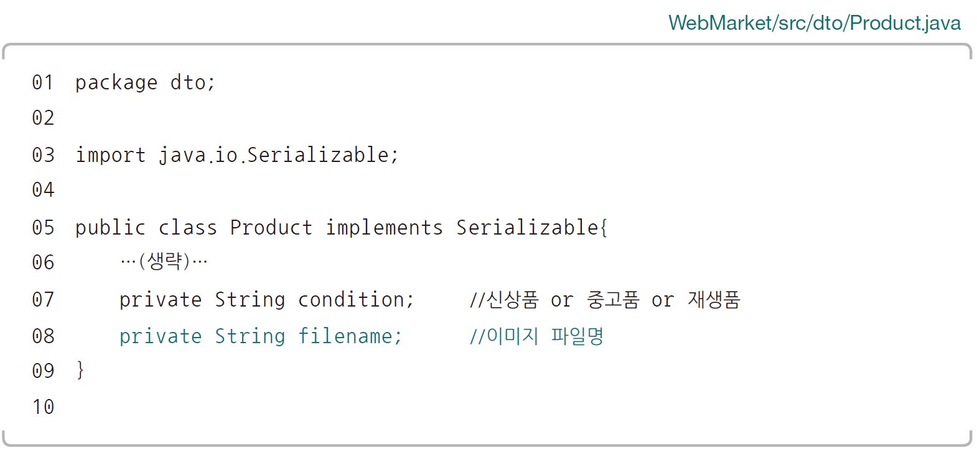
4. [웹 쇼핑몰] 상품 이미지 등록하기
상품 클래스에 멤버 변수 추가하기

Slide 29
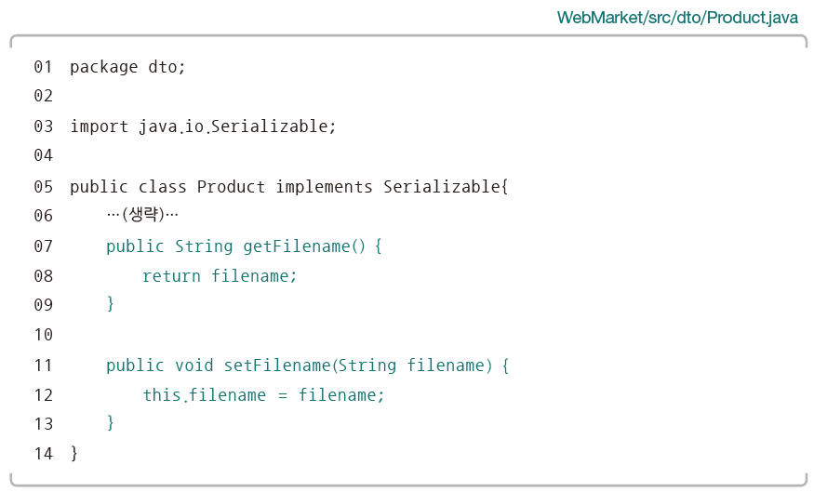
4. [웹 쇼핑몰] 상품 이미지 등록하기
추가된 멤버 변수의 Setter/Getter( ) 메소드 작성하기

Slide 30
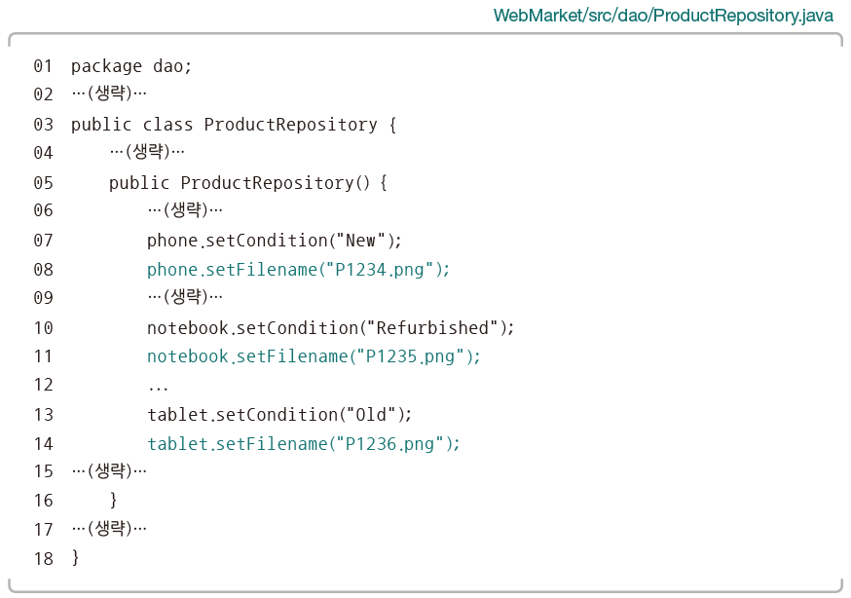
4. [웹 쇼핑몰] 상품 이미지 등록하기
상품 데이터 접근 클래스 수정하기

Slide 31
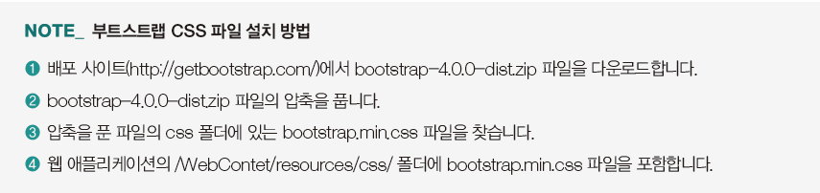


4. [웹 쇼핑몰] 상품 이미지 등록하기
정적 리소스 관리 폴더 만들기
/WebContent/ 폴더에 resources 폴더를 생성하고, 여기에 이미지
파일을 관리하는 images 폴더와 부트스트랩 파일(bootstrap.css)을 관리하는 css 폴더를 생성
생성된 image 폴더에 이미지 파일명을 상품 아이디로 하여 등록
css 폴더에 부트스트랩 CSS 파일(bootstrap.min.css)을 다운로드하여 등록

Slide 32


4. [웹 쇼핑몰] 상품 이미지 등록하기
상품 목록 페이지 수정하기

Slide 33



4. [웹 쇼핑몰] 상품 이미지 등록하기
상품 상세 정보 페이지 수정하기

Slide 34

4. [웹 쇼핑몰] 상품 이미지 등록하기
상품 이미지 파일의 저장 위치 만들기
C 드라이브에 upload 폴더를 생성하고 이 폴더에 상품 이미지 파일명을 상품 아이디로 하여 등록

Slide 35

4. [웹 쇼핑몰] 상품 이미지 등록하기
오픈 라이브러리 cos.jar 등록하기

Slide 36

4. [웹 쇼핑몰] 상품 이미지 등록하기
상품 목록 페이지 수정하기

Slide 37


4. [웹 쇼핑몰] 상품 이미지 등록하기
상품 상세 정보 페이지 수정하기

Slide 38

4. [웹 쇼핑몰] 상품 이미지 등록하기
상품 정보 등록 페이지 수정하기

Slide 39


4. [웹 쇼핑몰] 상품 이미지 등록하기
상품 등록 처리 페이지 수정하기

Slide 40


4. [웹 쇼핑몰] 상품 이미지 등록하기

